Slide 1
디지털 시스템 설계 Lab 3
CSED273
2023.03.31.

Slide 2
보고서
보고서 제목, 이름, 학번
개요 : 실습 내용 및 목표 요약
이론적 배경 : 실습에 필요한 이론 설명
실험 준비 : 회로를 Verilog로 작성하기까지 과정에서 필요한 수식이나 회로도 첨부 및 설명
결과 : Verilog로 작성한 회로도와 시뮬레이션 결과, 구현 올바름 설명
RTL Analyzer Schematic과 Simulation 결과 캡처 첨부
논의 : 느낀 점, 결과가 잘못 나온 경우 원인 분석, 어려웠던 점 및 해결 방법

Slide 3
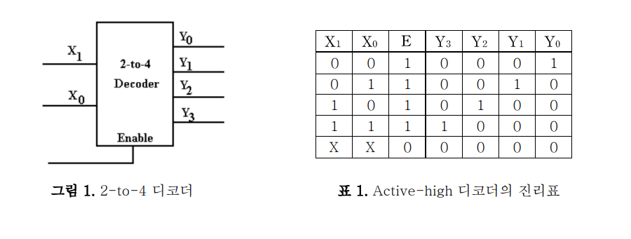

이론적 배경 – 디코더
디코더란?
N개의 이진 입력을 받아 $2^{n}$개의 출력을 가지는 회로

Slide 4

이론적 배경 – 디코더
디코더란?
N개의 이진 입력을 받아 $2^{n}$개의 출력을 가지는 회로
하나의 출력만 1이 되도록 출력

Slide 5
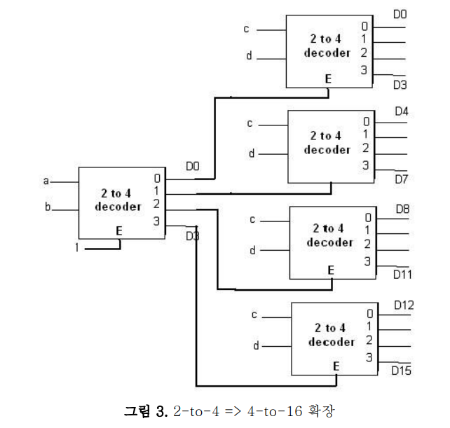
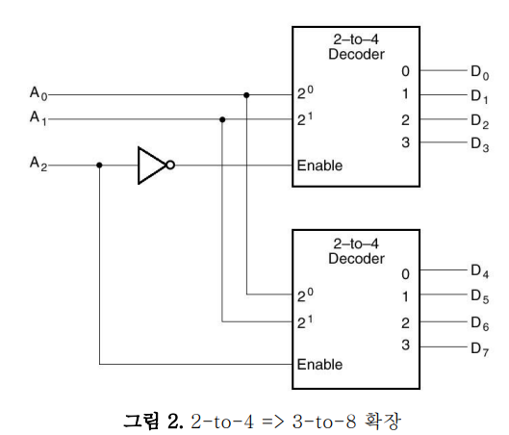
이론적 배경 – 디코더의 확장
여러 개의 decoder를 연결하여 더 많은 수의 입력을 처리 할 수 있다.
Enable gate를 적절하게 이용

Slide 6
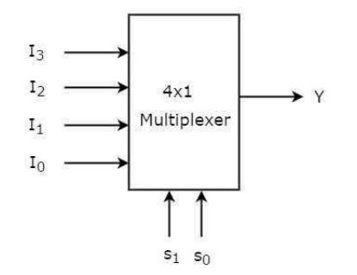
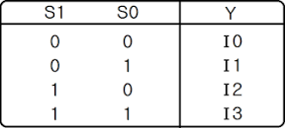

이론적 배경 – 멀티플렉서(MUX)
멀티플렉서는 여러 입력 신호 중 하나를 골라 출력하는 회로
주로 $2^{n}$ 개의 입력신호를 n개의 선택신호로 선택하여 하나를 출력한다.

Slide 7
실험에 앞서서…
실험 준비
1) 2-to-4 Active low enable, Active-low output, Active-high input 디코더로 4-to-16 Active low enable, Active-low output, Active-high input 디코더 구현
2) 4 비트 소수 판별기와 배수 검출기(2, 3, 5, 7, 11)의 진리표를 구하고, 식을 단순화한다.
3) 5 비트 Majority function 의 진리표를 구하고, 식을 SOP (Sum of Product) 꼴로 바꿔 8:1 멀티플렉서로 표현한다.
* 보고서 필수 내용
- 실험 준비과정(단순화시키기 전의 식, K-map 적용 과정과 최종 식 등)
- Schematic 기능으로 생성한 회로도 캡쳐
- 테스트벤치 시뮬레이션 파형 캡처
* 실험 문서 꼭 읽어주세요!

Slide 8
실험에 앞서서…
What is Active low & high?
Active low란 활성화 상태가 0인 것을 말하고, Active high는 반대를 말함

Slide 9
실험
lab3_1 – 4-to-16 Active-low 디코더
주어진 2-to-4 Active-low 디코더 모듈을 사용해 4-to-16 Active-low 디코더를 구현한다.
Schematic 기능으로 회로를 확인한다.
주어진 테스트 벤치로 시뮬레이션을 실행해 정상 작동을 확인한다.
lab3_2 – 4비트 소수 판별기 및 배수 검출기
단순화한 소수 판별기와 배수 검출기를 구현한다.
0부터 15까지 순서대로 11, 7, 5, 3, 2의 배수인지 출력
2. Schematic 기능으로 회로를 확인한다.
3. 주어진 테스트 벤치로 시뮬레이션을 실행해 정상 작동을 확인한다.

Slide 10
실험
lab3_3 – 5비트 Majority function
1. SOP 꼴로 바꾼 Majority function 을 주어진 멀티플렉서로 구현한다.
2. Schematic 기능으로 회로를 확인한다.
3. 주어진 테스트 벤치로 시뮬레이션을 실행해 정상 작동을 확인한다.

Slide 11
제출 방법
{학번}_lab3.zip으로 다음 파일을 압축해 PLMS로 제출하기
lab3_1.v
lab3_2.v
lab3_3.v
lab3_report.pdf

